Slide 1
Trường Đại Học Bách Khoa Hà Nội
----------------------------------------
LÂP TRÌNH NÂNG CAO
Đề Tài: Xây dựng một hệ thống quản lý bán hàng
Người Hướng dẫn: TS.Phạm Doãn Tĩnh
Nhóm 7: Đỗ Anh Tuấn --- 20154077
Nguyễn Thị Hải --- 20161309
Cao Đức Toản --- 20153849
Hà Mạnh Lam --- 20152097
Nguyễn Anh Tuấn --- 20154105
Hà Nội, 5/2019

Slide 2
Nội Dung
I. Thiết kế biểu đồ Use-case
II. Thiết kế cơ sở dữ liệu
III. Thiết kế giao diện
IV. Suất hóa đơn và các file báo cáo
V. Code chức năng và thực thi chương trình

Slide 3
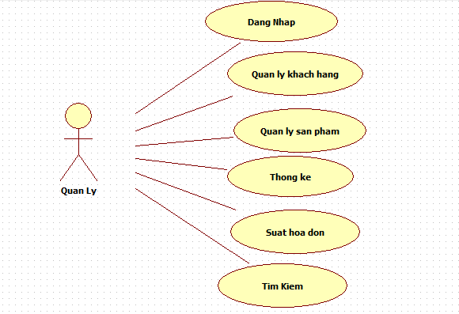
I. Thiết kế biểu đồ Use-case
1. Sơ đồ use-case tổng quan

Slide 4
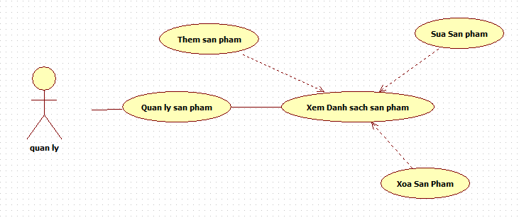
I. Thiết kế biểu đồ Use-case
2. Phân rã use-case quản lý sản phẩm

Slide 5
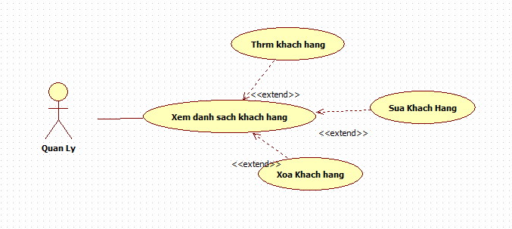
I. Thiết kế biểu đồ Use-case
2. Phân rã use-case quản lý Khách hàng

Slide 6
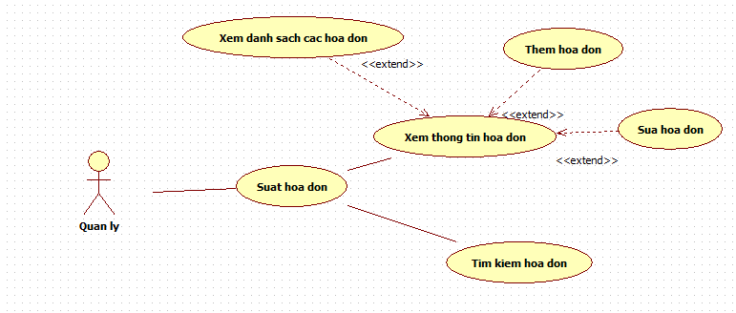
I. Thiết kế biểu đồ Use-case
2. Phân rã use-case quản lý dơn hàng

Slide 7
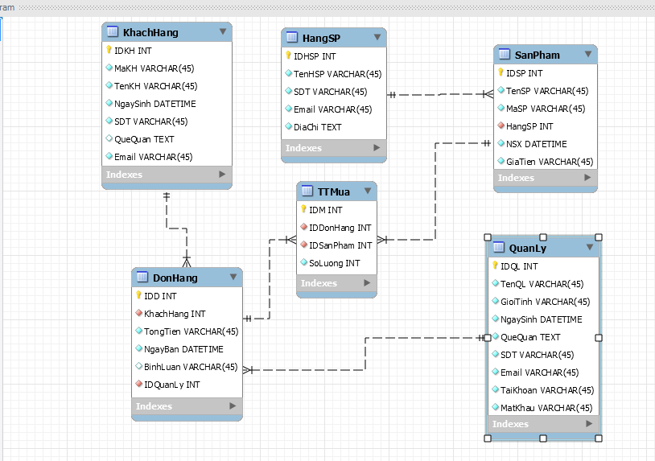
II. Thiết kế cơ sở dữ liệu

Slide 8
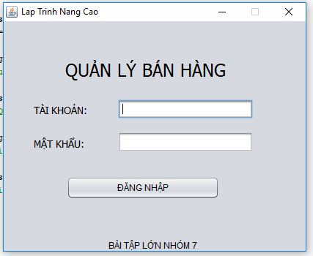
III. Thiết kế giao diện

Slide 9
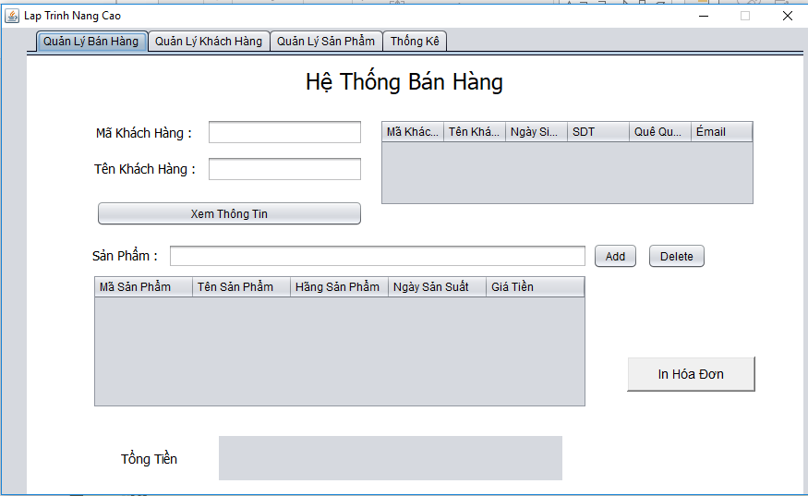
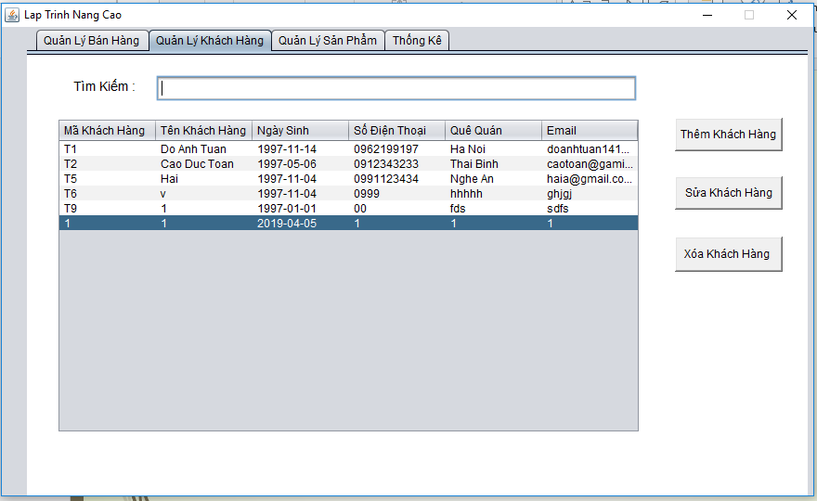
III. Thiết kế giao diện

Slide 10
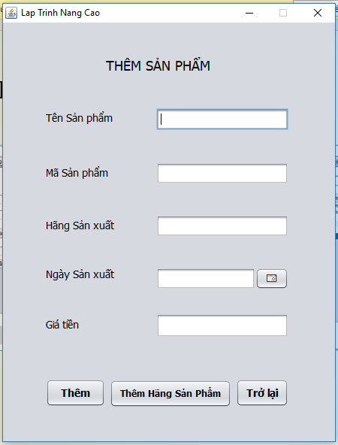
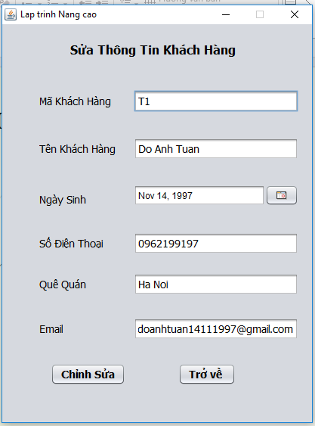
III. Thiết kế giao diện

Slide 11
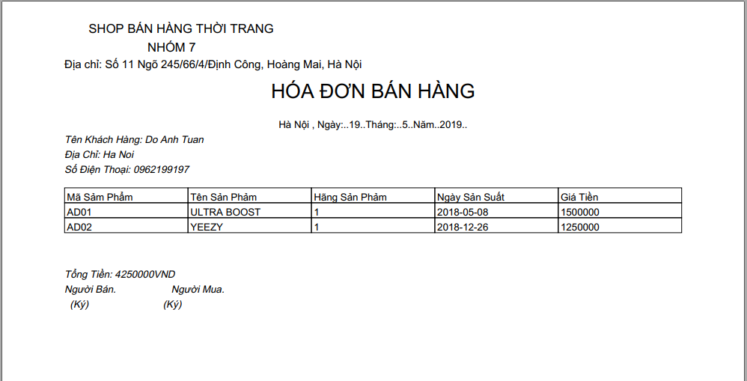
IV. Suất hóa đơn và các file báo cáo

Slide 12
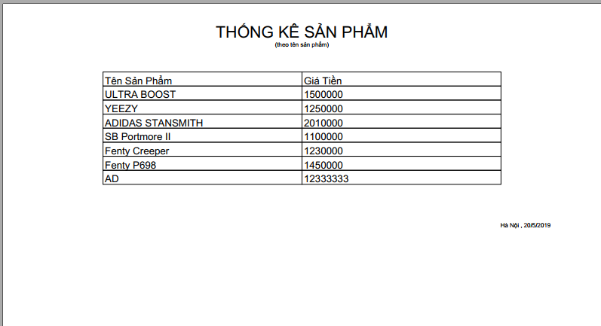
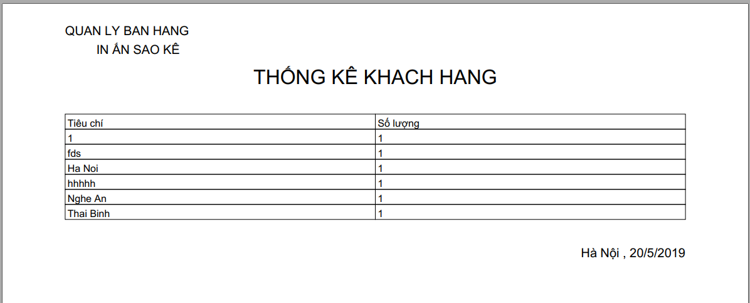
IV. Suất hóa đơn và các file báo cáo

Slide 13
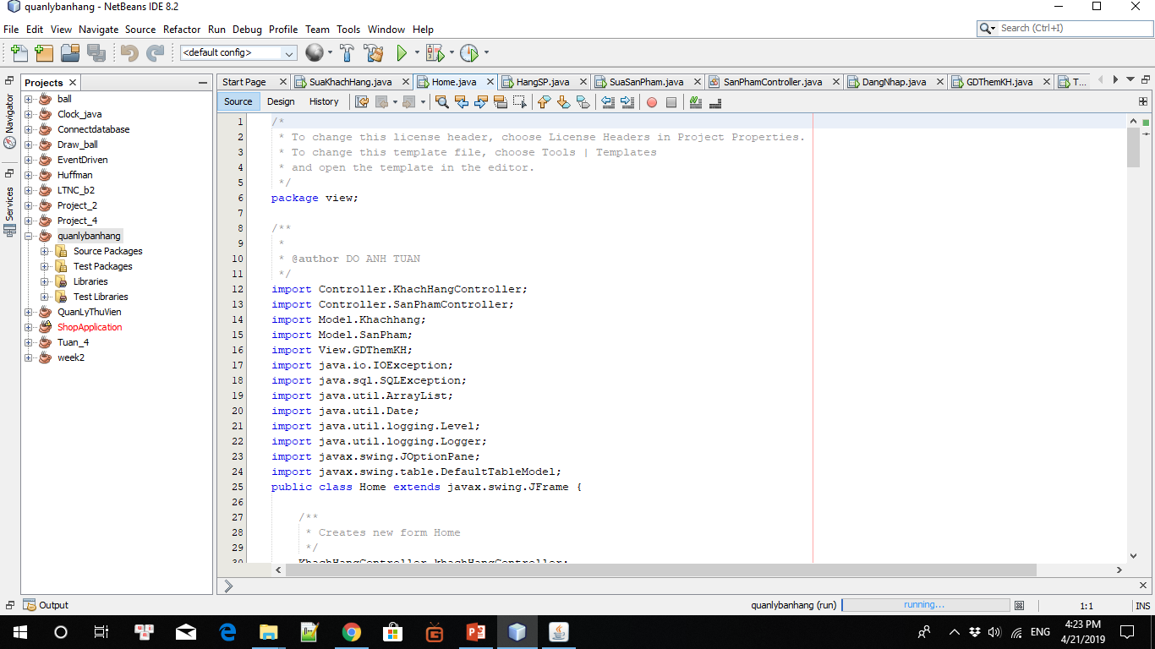
IV. Code chức năng và thực thi chương trình

Slide 14


